Slide 1
Analisi Monovariata

Slide 2
Le funzioni dell’ analisi monovariata
Lo scopo per cui si raccolgono e si organizzano dati mediante una matrice è di investigare le relazioni fra proprietà (dunque fra variabili).
Quindi deve essere considerata una fase preliminare per effettuare analisi più complesse, fase obbligatoria in quanto fondamentale.
L’analisi monovariata ha due funzioni principali:
1. Controllare la plausibilità dei valori – wild code check: Controllo dei valori selvaggi ossia dei possibili errori di rilevazione/immissione nella matrice dati.
2. Segnalare squilibri nella distribuzione e opportunità di aggregazione

Slide 3
Tipi di squilibrio

Slide 5
La distribuzione di frequenza di una variabile
La distribuzione di frequenza di una variabile è la rappresentazione sintetica dei dati in forma tabellare, attraverso la quale ad ogni valore della modalità della variabile viene associata la frequenza (numero dei casi) con la quale essa si presenta.
Le colonne in cui vengono indicate le etichette numeriche e semantiche vengono denominate colonne madri.
Ciascuna frequenza rappresenta il numero dei casi che ricade nella modalità corrispondente;
Il totale corrisponde al numero dei casi (N).

Slide 6
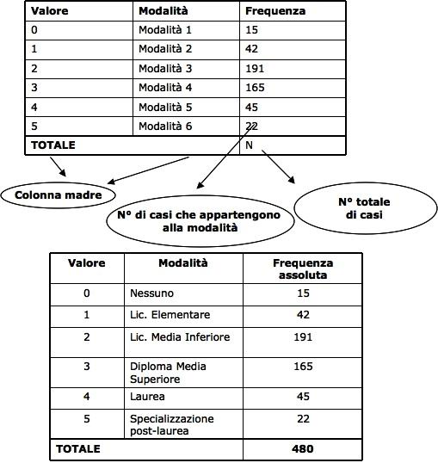

Slide 7
Cinque tipi di frequenze
1. Freq. Assolute = numero dei casi che presentano quel valore senza che si effettui alcuna manipolazione (conteggio).
2. Freq. Relative = proporzione (rapporto) del numero dei casi che presentano quel valore rapportato con il numero totale dei casi; il totale sarà sempre uguale ad 1
3. Freq. Relative percentuali = proporzione (rapporto) del numero dei casi che presentano quel valore rapportato con il numero totale dei casi moltiplicato per 100; il totale sarà sempre uguale a 100
4. Freq. Cumulate = in corrispondenza di ogni valore si riporta la somma delle frequenze di quel valore e dei valori inferiori; il totale dell’ultima categoria sarà sempre uguale ad 1
5. Freq. Cumulate %= in corrispondenza di ogni valore si riporta la % di quel valore e dei valori inferiori; il totale dell’ultima categoria sarà sempre uguale a 100.
6. Freq. Retro-cumulate = in corrispondenza di ogni valore si riporta la somma delle frequenze di quel valore e dei valori superiori; il totale della prima categoria sarà sempre uguale ad 1
7. Freq. Retro-cumulate % = in corrispondenza di ogni valore si riporta la % di quel valore e dei valori superiori; il totale della prima categoria sarà sempre uguale a 100.

Slide 9
Quali frequenze si devono includere in una tabella?
E’ necessario seguire sei regole:
Frequenze percentuali: preferire le frequenze percentuali: questo consente una maggiore leggibilità e confrontabilità di differenti distribuzioni di frequenza.
Frequenze assolute: A volte, si possono ritenere interessanti anche le frequenze assolute, (vedi tabella).
Parsimonia: inserire solo le informazioni indispensabili, indicare solo un tipo di frequenza (assoluta, relativa, percentuale, etc…)
Numerosità dei casi: nel caso si utilizzino le frequenze percentuali (più usate) è necessario indicare il numero complessivo dei casi in valore assoluto (N) in questo modo è possibile ricalcolare le frequenze assolute della distribuzione.
Utilità delle percentuali: non usare le frequenze percentuali se N è minore di 50 casi (riportare le percentuali se si vogliono comparare più distribuzioni di frequenza).
Fallacy of the misplaced precision: evitare la tendenza a riportare percentuali con un numero eccessivo di decimali, ma riportare solo quelli strettamente necessari (vedi lucido successivo).

Slide 10
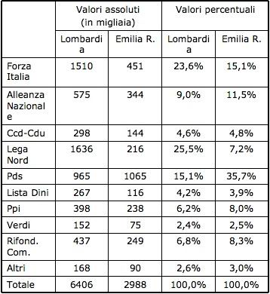

Slide 11
Come si arrotondano i decimali?
Per evitare la Fallacy of the misplaced precision, una possibile regola, suggerita da Marradi (2001), è la seguente:
se N ≥ 1.000 casi 1 cifra decimale se 1.001 ≥ N ≤ 10.000 casi 2 cifre decimali
Arrotondamenti corretti:
da 0 a 4 → arrotondamento per difetto.
Es.: 16,73 → 16,7
da 6 a 9 → arrotondamento per eccesso
Es.: 16,78 → 16,8
se 5 →controllare il decimale successivo o, meglio, troncare

Slide 12
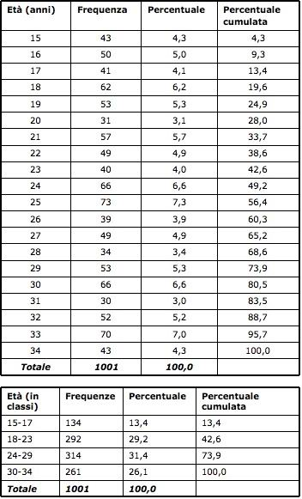

Slide 13
L’importanza delle distribuzioni equilibrate
L’alto grado di autonomia semantica delle variabili categoriali ordinate impone che la distribuzione di frequenza sia equilibrata
Per due motivi:
le categorie con frequenze troppo basse danno informazioni distorte, le categorie con frequenze troppo alte danno invece informazioni scarse sull’andamento generale;
quando si vorrà incrociare la variabile considerata con un’altra, se si presenta un numero troppo alto di modalità (distribuzione sensibile) e/o un numero troppo basso di casi, si formerà una tabella a doppia entrata con numerose celle, molte delle quali vuote o con un basso numero di casi; questo stato di cose non consente il ricorso a determinate tecniche di analisi bivariata dei dati (es. il Chi-quadro).

Slide 14
Aggregazione/disaggregazione delle modalità
Per rendere equilibrate le distribuzioni di frequenza è necessario talvolta procedere ad un’aggregazione/disaggregazione delle frequenze delle modalità di risposta. Nella scelta di quali categorie aggregare/disaggregare è necessario seguire alcuni accorgimenti:
Riunire categorie di affine semanticità;
Tenere conto degli obiettivi cognitivi e delle caratteristiche dei fenomeni considerati.

Slide 16
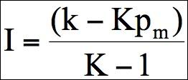
Valori caratteristici delle distribuzioni in categorie non ordinate
Per analizzare le distribuzioni di dati in categorie non ordinate è possibile ricorrere:
Misure di tendenza centrale → Moda
Misure di dispersione → Indice di Galtung (1967)
Misure di variabilità → Indici di equilibrio/squilibrio
La moda
Il valore di tendenza centrale delle distribuzioni di dati in categorie non ordinate è la MODA.
La moda è la categoria con frequenza (o percentuale) più alta ovvero È la modalità prevalente (con la frequenza più alta) nella distribuzione
Una distribuzione può presentare più mode: se ce ne sono due, viene detta bimodale; se ve ne sono più di due viene detta multimodale
Notes:
Indice di dispersione di Galtung (1967)
K = numero delle categorie Pm = proporzione dei casi nella categoria modale K-1 = Gradi di libertà*
Pm varia da 1 a 1/k 1 = dispersione minima (i casi ricadono nella categoria modale) →I = 0 1/k = dispersione massima (i casi si equidistribuiscono tra tutte le modalità) →I= 1
Svantaggi Rileva esclusivamente il rapporto tra la frequenza modale ed il totale dei dati, non rileva in alcun modo il grado di equilibrio/squilibrio dei dati fra le categorie non modali.

Slide 17
Tipi di distribuzione

Slide 18
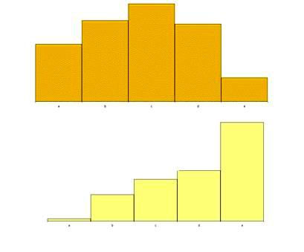
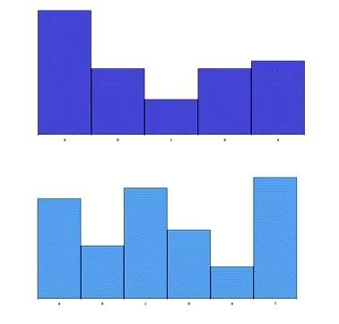
Alcune specificità delle distribuzioni multi-modali
Distribuzione unimodale centrale La moda cade nella categoria centrale, mentre le altre frequenze declinano gradatamente dall’uno all’altro lato del valore centrale
Distribuzione unimodale La moda coincide con un valore estremo della distribuzione e le altre frequenze declinano gradatamente fino all’altro estremo
Distribuzione bimodale Le frequenze declinano da un estremo all’altro fino ai valori centrali e poi tornano a crescere andando verso l’altro estremo
Distribuzione trimodale Distribuzioni con una moda centrale ed una in ciascuno dei valori estremi

Slide 19
Indici di dispersione e equilibrio
Come si collocano le modalità intorno al centro della distribuzione?
È opportuno accompagnare le misure di tendenza centrale con misure di variabilità
Una variabile è massimamente omogenea quando concentra tutti i casi in una stessa modalità
È massimamente eterogenea quando i casi sono distribuiti in tutte le modalità
Indice omogeneità: O=p₁²+p₂²+…+p_{k}²=Σp_{i}²
Indice di Gini
Notes:
Questo indice tanto più è elevato quanto più concentrata è la distribuzione e quanto minore è il numero delle modalità

Slide 20
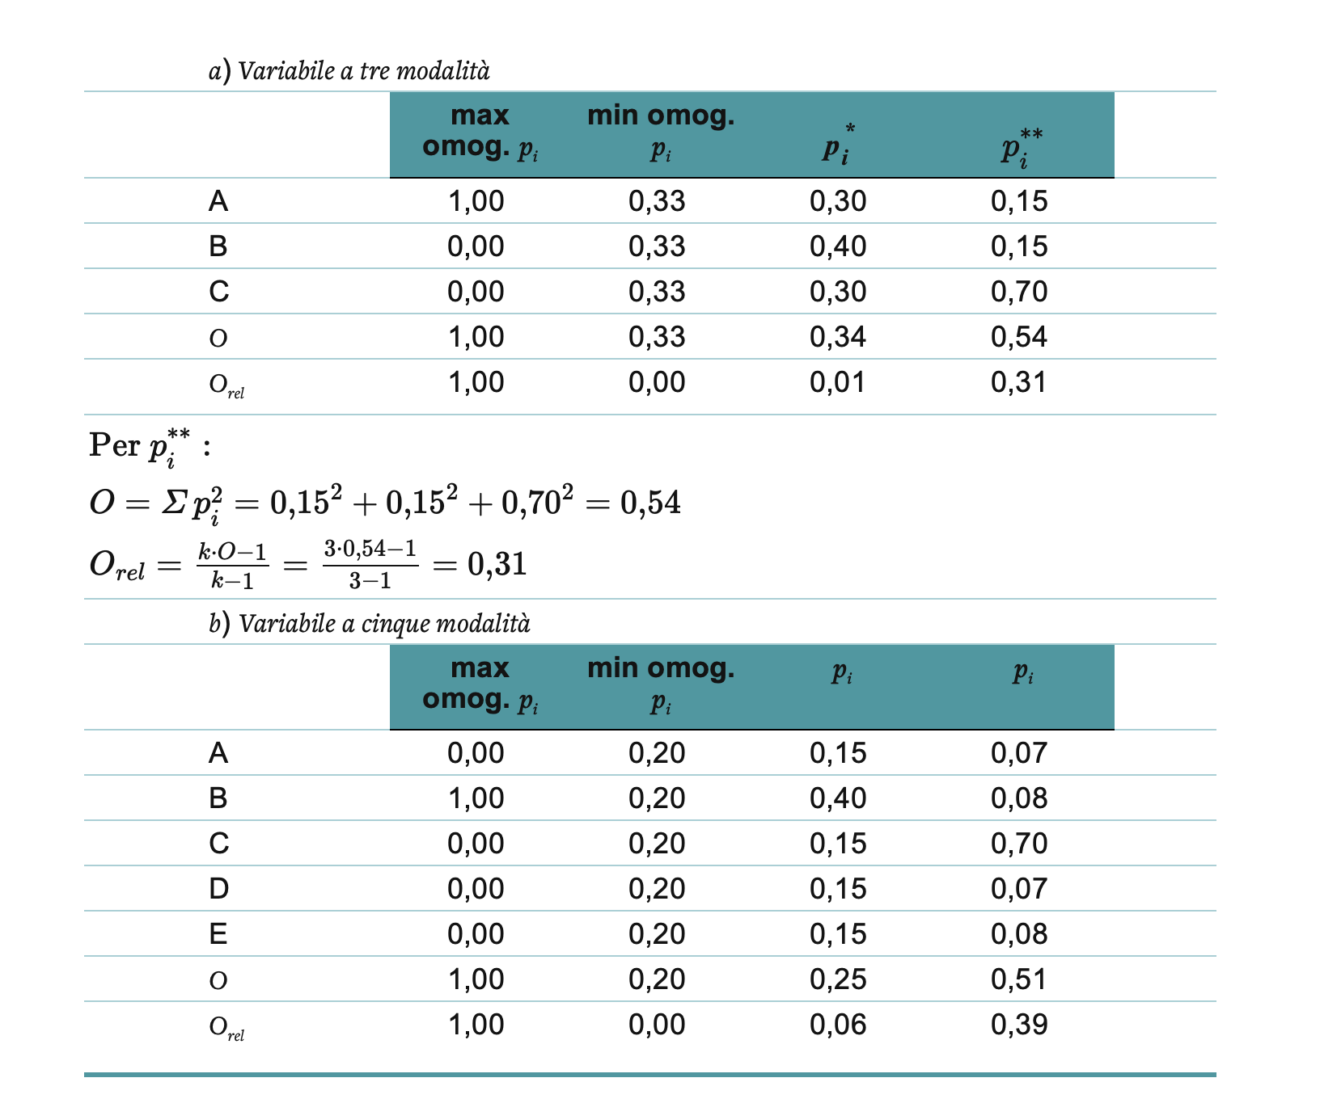

Slide 21
Distribuzioni di dati con variabili cardinali
Le singole categorie delle variabili cardinali non hanno alcuna autonomia semantica
↓
Diviene, quindi rilevante, l’andamento globale dell’intera distribuzione. È comunque possibile ottenere una distribuzione con un numero molto alto di modalità.
Valori caratteristici
I valori caratteristici delle distribuzioni di dati con variabili cardinali devono tener conto:
delle frequenze di tutte le modalità della distribuzione;
del valore “cardinale” delle etichette.
I valori caratteristici delle variabili cardinali si distinguono in:
Valori di tendenza centrale;
Valori di dispersione.
Notes:
Possiamo ritenere che tutti i valori caratteristici che concernono esclusivamente le variabili cardinali sono valori sintetici, in quanto sono determinati sulla base delle frequenze di tutte le modalità e del valore cardinale delle relative etichette numeriche.

Slide 22
I valori di tendenza centrale
Le misure di tendenza centrale che si possono applicare alle variabili cardinali sono anche quelle che si applicano alle variabili categoriali.
Questo perché – come detto nelle precedenti lezioni – le tecniche d’analisi che si possono applicare alle variabili sono cumulative:
Moda
Mediana
Quantili
Midrange
Media aritmetica
1. La moda
La moda rappresenta la categoria con la frequenza più alta.
Esempio: si voglia calcolare la moda nella distribuzione di frequenza della variabile età di una classe di primo anno del liceo.

Slide 23
2. La mediana
La mediana di una distribuzione è la modalità del caso che lascia dietro di sé il 50% della distribuzione.
Se N è dispari c’è un unico caso centrale:
Se N è pari ci sono due casi centrali che potrebbero generare una distribuzione bimodale qualora i due casi ricadessero in due categorie differenti e la formula è la seguente:
Notes:
Distribuzione di 15 casi: 15+1/2

Slide 24
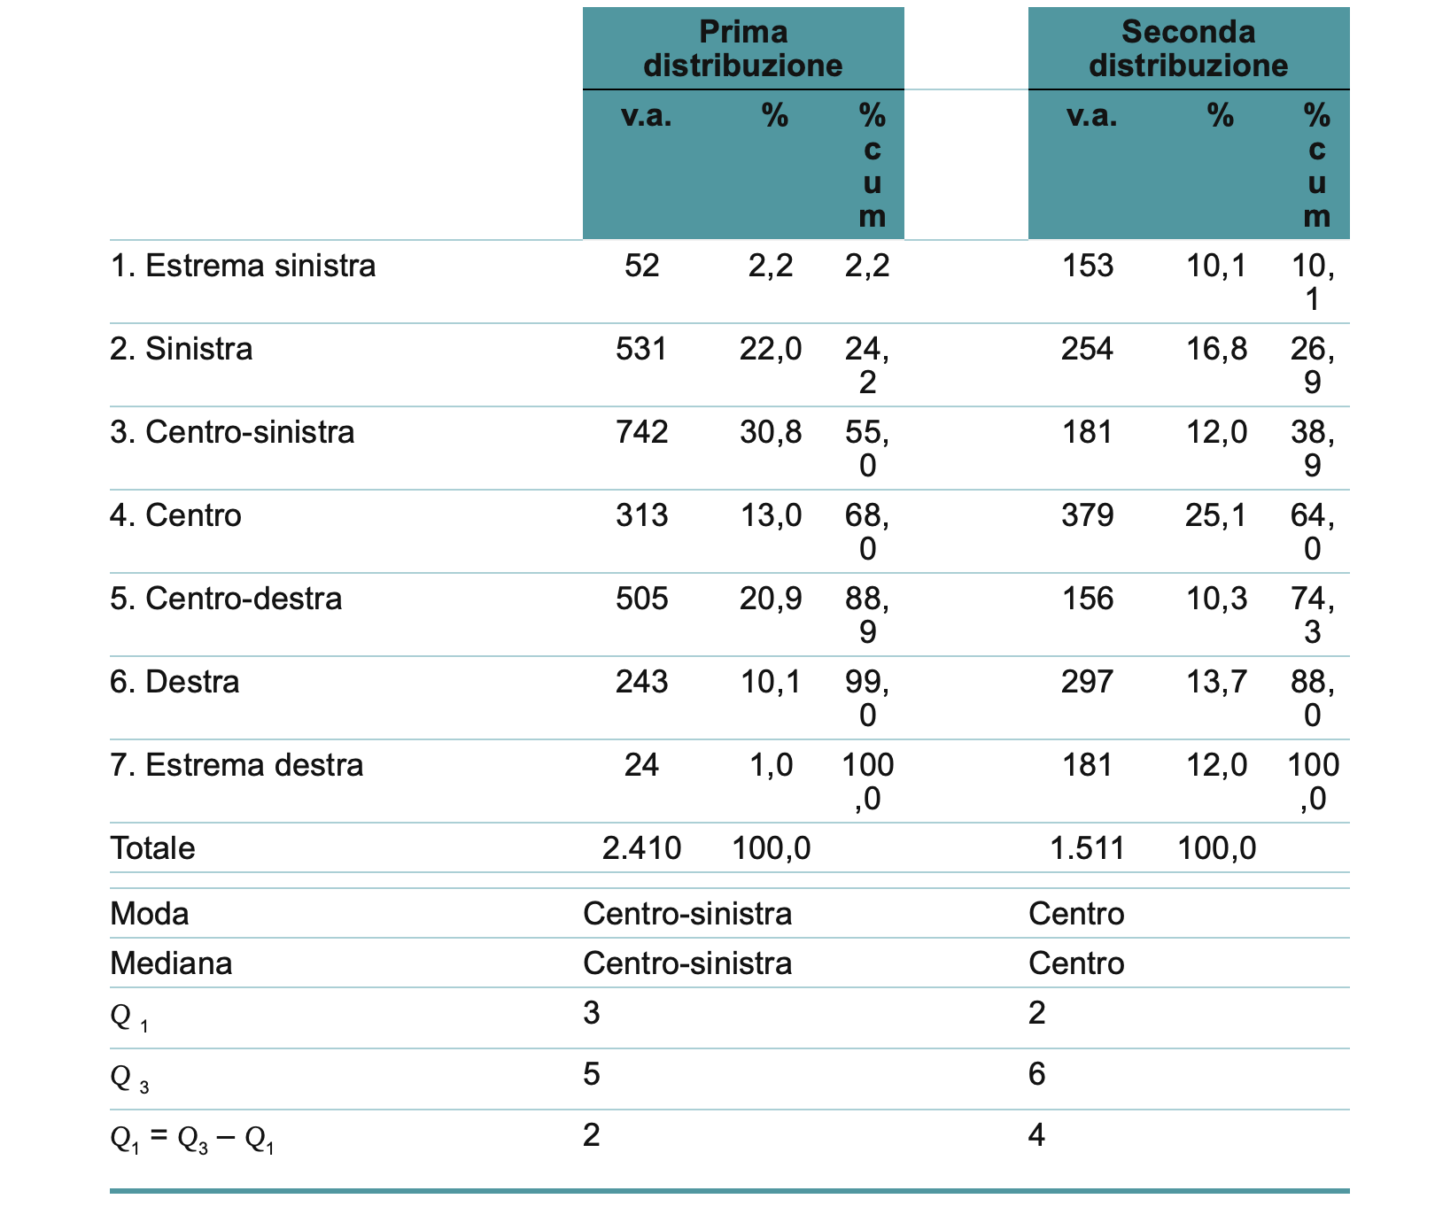

Slide 25
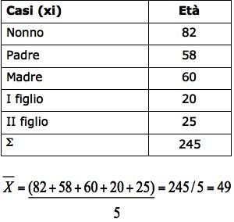
La media
La media è il valore che rappresenta la ripartizione di una variabile cardinale tra le unità del collettivo. Si ottiene sommando i valori di tutte le osservazioni presenti nel collettivo e dividendo il totale così ottenuto per il numero di osservazioni.
Esempio: Si voglia calcolare l’età media di un nucleo familiare composto da 5 membri.

Slide 26
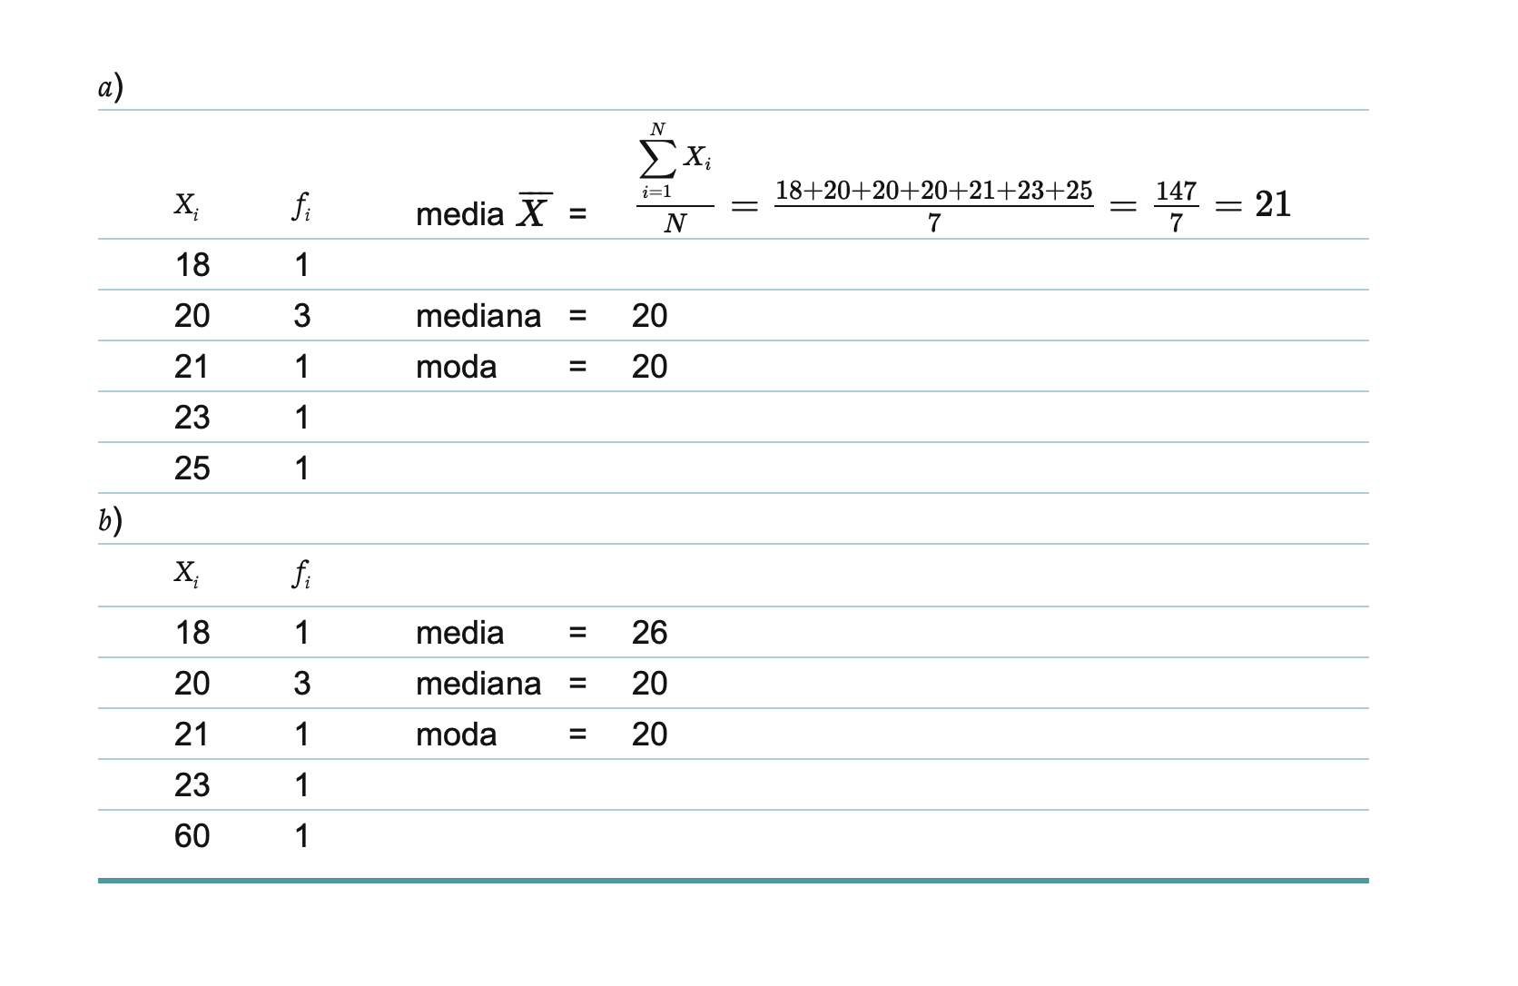

Slide 27
La media ponderata
Quando i dati sono organizzati in una distribuzione di frequenza oppure sono raggruppati in classi, ciascuna frequenza rappresenta il “peso” di ciascun valor X_{i};
In questi casi per individuare la media è necessario ponderare pesare (ponderare) le X_{i} associate a ciascuna frequenza.
In questi casi si parla di media ponderata
Dove: n = numero dei valori distinti di X_{i} f_{i} = frequenza (peso) di ciascun valore X_{i}

Slide 28
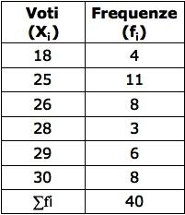
La media ponderata: distribuzione di frequenza
Esempio 1:
Si voglia calcolare la media ponderata dei voti riportati da 40 studenti all’esame di Tecniche di ricerca sociale (N=40).

Slide 29
5. Il midrange
Altra misura di tendenza centrale che possiamo applicare alle variabili cardinali è il midrange.
Midrange= (valore minimo + valore massimo)/2
A cosa serve? Questo valore sintetico ci permette di valutare rapidamente il grado di asimmetria di una distribuzione.
Valenza posizionale: Se la mediana < midrange allora l’asimmetria sarà positiva. Se la mediana > midrange allora l’asimmetria sarà negativa.

Slide 30
I Valori di dispersione
I valori di dispersione rilevano :
la dispersione dei dati intorno ad un valore di tendenza centrale (mediana), ovvero la dispersione tra le categorie ordinate attraverso determinati valori.
la dispersione dei dati in generale, ovvero considerando l’intera distribuzione.
La dispersione dei dati intorno ad un valore di tendenza centrale: i quantili
I quantili sono i valori di una variabile che ne dividono la distribuzione di frequenza in sottogruppi di eguale numerosità; essi, al pari della mediana, non derivano da operazioni sui valori ma dalla posizione dei casi; sono quindi Valori posizionali.
I Quantili si definiscono e, di conseguenza, si calcolano in modo analogo alla mediana.

Slide 31
Quantili

Slide 32
quartili
Notes:
Misure di dispersione: differenza interquartile (q3-q1)

Slide 33
Differenze interquartili

Slide 34
1. Scarto dalla media
I valori di dispersione rilevano quanto la distribuzione è dispersa dai valori centrali.
Scarto dalla media
dove x_{i} è una forma contratta per indicare lo scarto dalla media.
Lo scarto, detto anche scostamento o deviation rappresenta la distanza di un valore dalla media aritmetica della distribuzione.
Se Xi > X lo scarto avrà segno positivo Se Xi < X lo scarto avrà segno negativo.
La somma degli scarti dalla media è sempre UGUALE a 0.
Notes:
VALORI DISPERSIONE

Slide 35
Scarto semplice medio

Slide 36
I valori sintetici delle variabili cardinali
Devianza
Varianza
Scarto tipo (DS)
Coefficiente di variazione

Slide 37
1. Devianza
La devianza è la somma dei quadrati degli scarti dalla media.
Caratteristiche:
È influenzata dal numero dei casi; all’aumentare di N la dispersione diminuisce;
Si utilizza per confrontare due distribuzioni con un N simile;
È una grandezza quadratica;
È espressa in valori assoluti.

Slide 38
2. La varianza
La varianza è il rapporto tra devianza e numero dei casi.
Caratteristiche:
Si utilizza per confrontare differenti distribuzioni aventi media uguale;
Si utilizza per confrontare distribuzioni con un N significativamente diverso;
È espressa in valori assoluti;
È una grandezza quadratica;

Slide 39
3. Lo scarto tipo
Lo scarto tipo – detto anche scarto quadratico o deviazione standard – è la radice quadrata della varianza.
Caratteristiche:
Si utilizza per confrontare differenti distribuzioni aventi media uguale;
Si utilizza per confrontare distribuzioni con un N significativamente diverso;
È espresso in valori assoluti;
È una grandezza lineare;

Slide 40
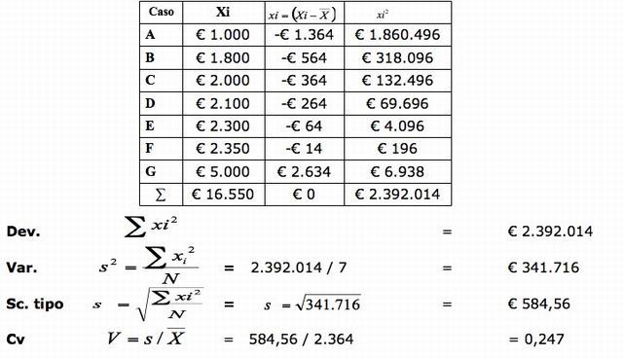
Il coefficiente di variazione
Un discorso a parte merita il coefficiente di variazione che si utilizza come valore sintetico per confrontare due distribuzioni con medie significativamente differenti.

Slide 41
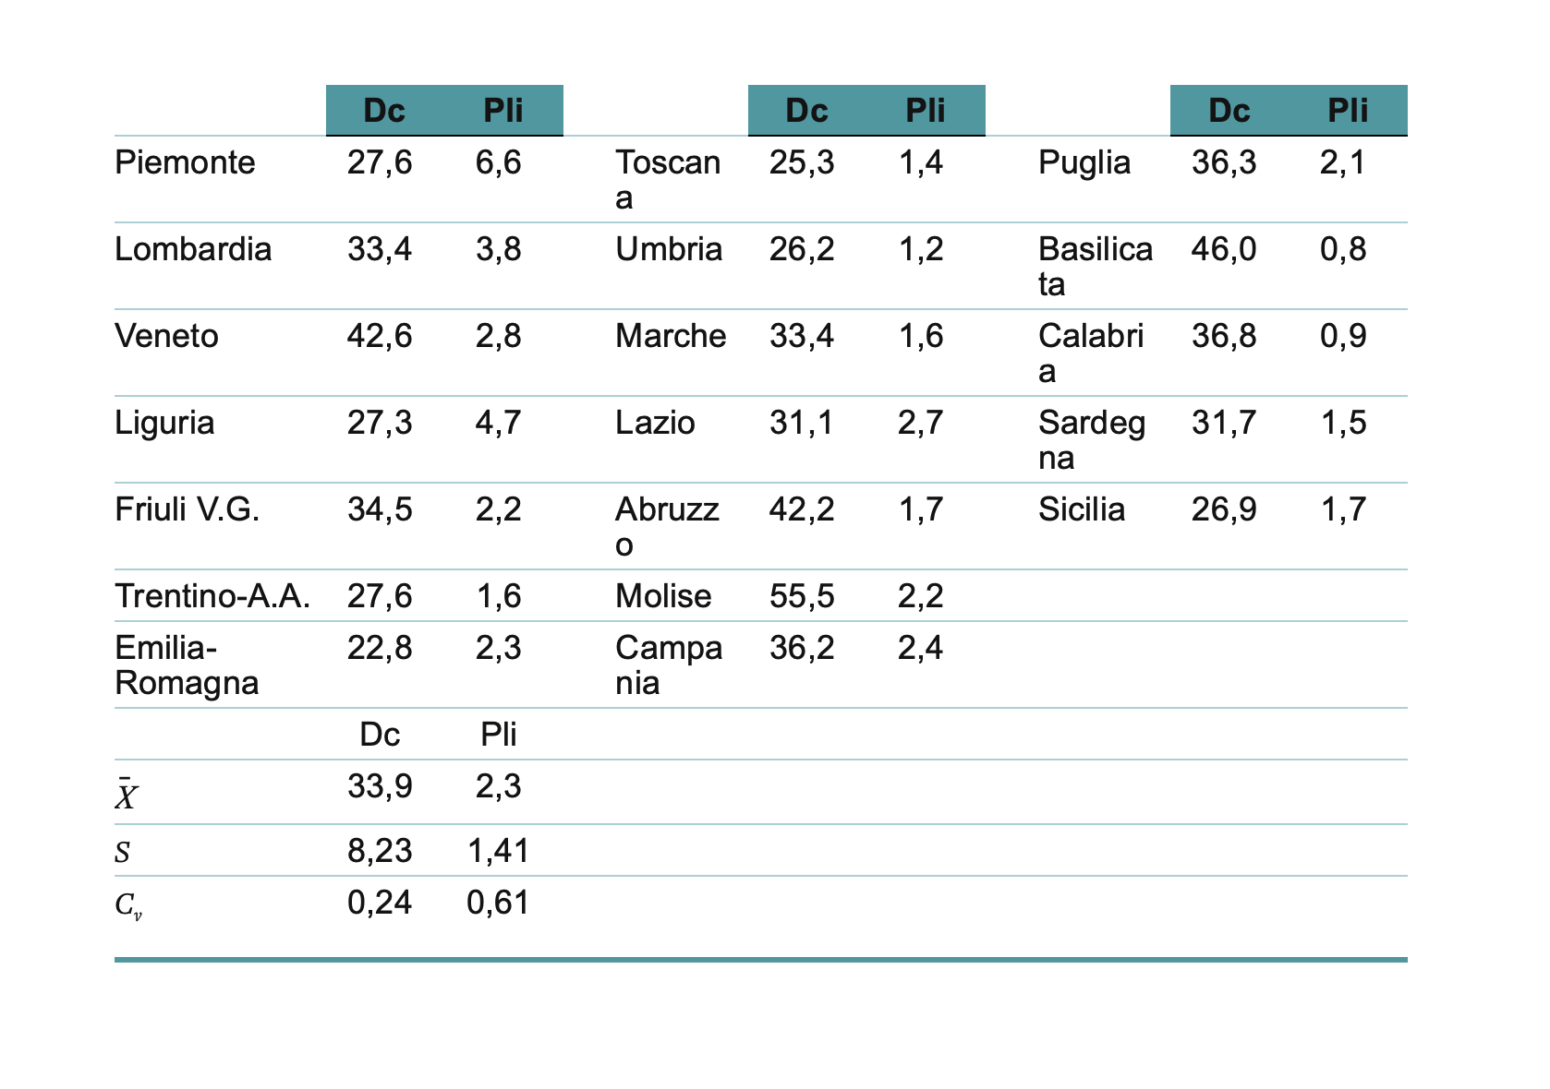

Slide 42
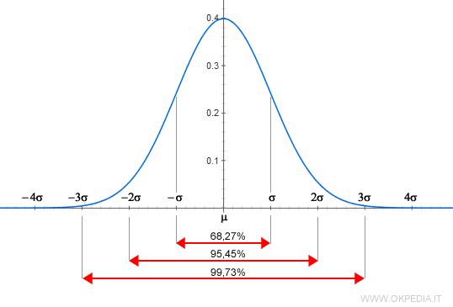
Le principali caratteristiche della curva della distribuzione normale
La frequenza/probabilità più elevata coincide con il valore medio centrale e decresce spostandosi a destra o a sinistra.
Allontanandosi dalla media la curva si avvicina sempre più all'asse orizzontale delle ascisse, senza mai toccarlo.
L'area complessiva sotto la curva normale è uguale a uno perché comprende tutte le probabilità dell'evento.

Slide 43
La distribuzione Normale
Molte distribuzioni che si incontrano nel mondo reale sono effettivamente di tipo normale, ovvero sono molto ben approssimate da una Normale: la Normale è un modello che descrive adeguatamente la distribuzione di numerosi fenomeni
Molte distribuzioni, di per sé anche lontane come forma dalla Normale, magari anche asimmetriche (purché unimodali), sono normalizzabili mediante una trasformazione di variabile (es. w = log(x) /standardizzazione )
In generale si distribuiscono normalmente quei caratteri o fenomeni che sono il risultato di un gran numero di piccoli fattori, tra loro indipendenti (es. variabili biometriche, prodotto di serie, processo di misura, ...)
La somma(e la media)di variabili indipendenti tende a distribuirsi normalmente, al crescere di n, quali che siano le distribuzioni di partenza.

Slide 44
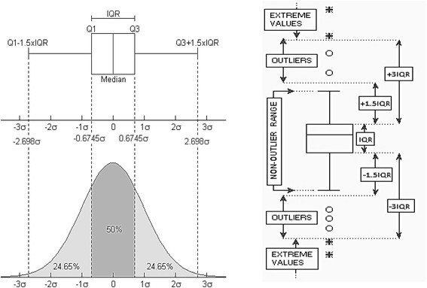
Il BoxPlot

Slide 45
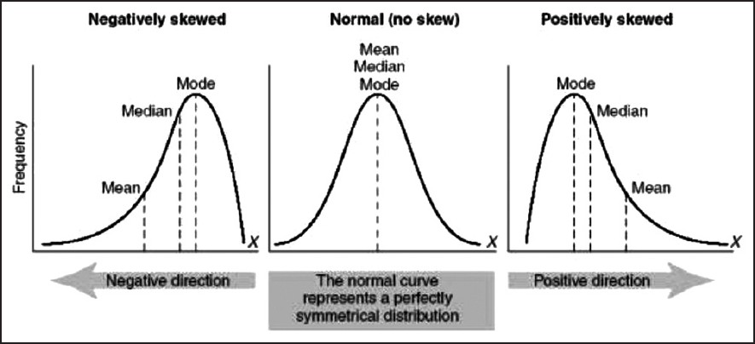
La distribuzione: il coefficiente di asimmetria
Distribuzione di Gauss :
Le distribuzioni reali sono spesso
Asimmetriche:
skewness positiva (coda della distribuzione verso dx)
skewness negativa (coda della distribuzione verso sx)
Notes:
Me-MO/DS

Slide 46
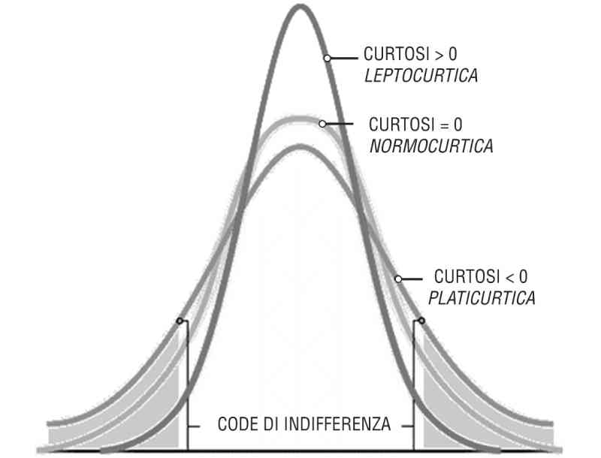
La distribuzione: il coefficiente di curtosi
Questo coefficiente indica il grado di appiattimento di una curva di distribuzione
Se il coefficiente di curtosi è:
> 0 la curva si definisce leptocurtica, cioè più "appuntita" di una normale.
< 0 la curva si definisce platicurtica, cioè più "piatta" di una normale.
= 0 la curva si definisce normocurtica (o mesocurtica), cioè "piatta" come una normale.
Il calcolo del coefficiente di curtosi ha senso solo nelle distribuzioni monomodali.

Slide 48
Usare Stat Plus
https://apps.apple.com/us/app/statplus-data-analysis/id1043568267?mt=12
https://www.analystsoft.com/it/products/statplus/download.phtml
https://youtu.be/P6AdU5vX0_I
https://youtu.be/PhpgINXKMhY

Slide 49
Esercizio
Scegliere dal file GymCQ:
Una variabile nominale (categoriale non ordinata)
Due variabili ordinali
Due variabili cardinale
Identificare e comparare le corrette misure di tendenza centrale
Identificare e comparare le misure di dispersione delle variabili ordinali e cardinali
Identificare la forma della curva della distribuzione delle due variabili cardinali riportando e spiegando il box-plot)

